Slide 1
Разбор варианта ОГЭ математика 9 класс Вариант из банка заданий
@Чупрова Надежда Тимофеевна

Slide 2
План:
1 часть – 1 - 20 заданий с кратким ответом.
2 часть – 21 – 26 задания с подробным решением.
@Чупрова Надежда Тимофеевна

Slide 3
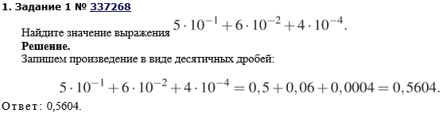
Задание 1
@Чупрова Надежда Тимофеевна

Slide 4
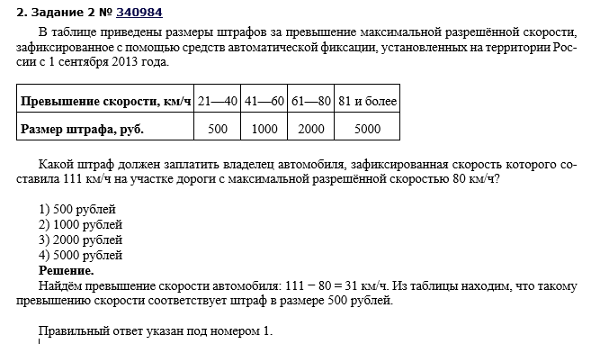
Задание 2
@Чупрова Надежда Тимофеевна

Slide 5
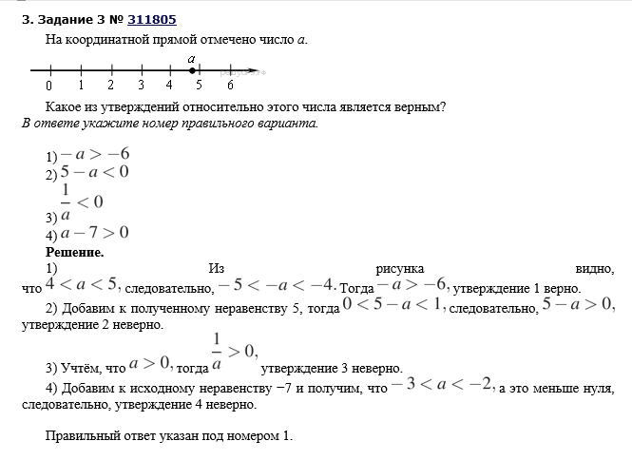
Задание 3
@Чупрова Надежда Тимофеевна

Slide 6
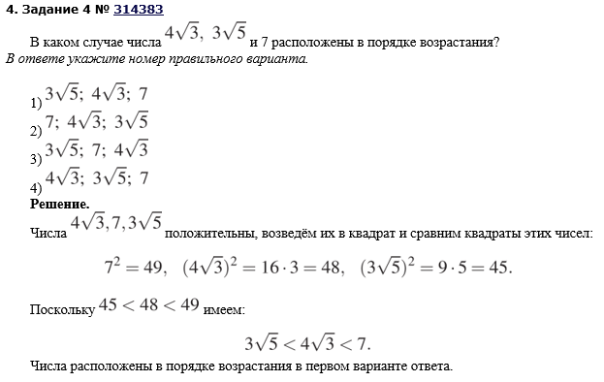
Задание 4
@Чупрова Надежда Тимофеевна

Slide 7
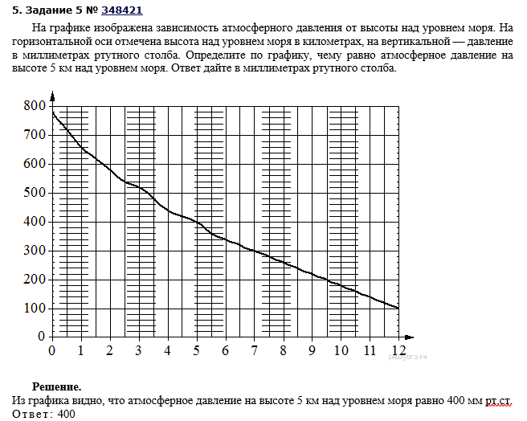
Задание 5
@Чупрова Надежда Тимофеевна

Slide 8
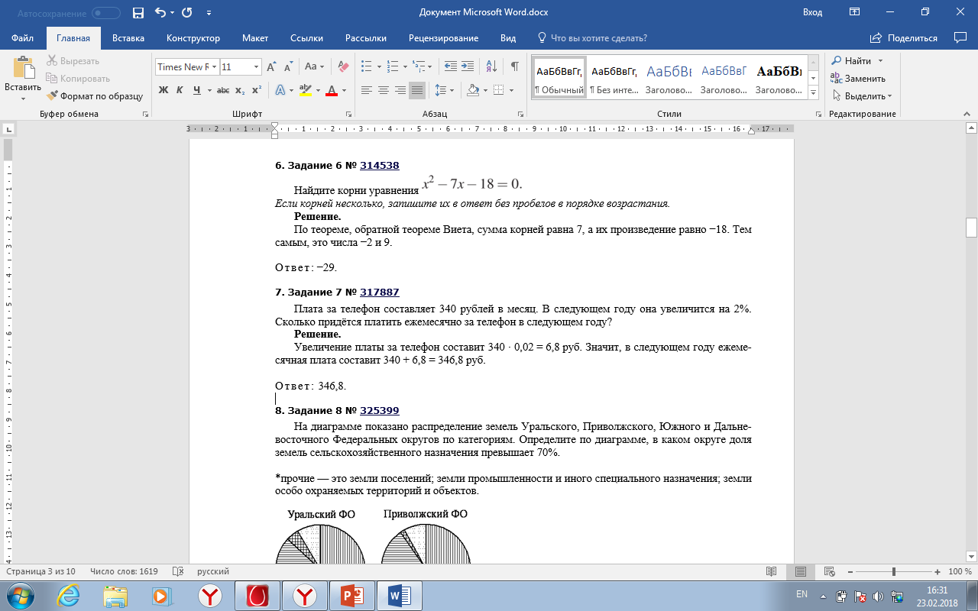
Задание 6
@Чупрова Надежда Тимофеевна

Slide 9
Задание 7
@Чупрова Надежда Тимофеевна

Slide 10
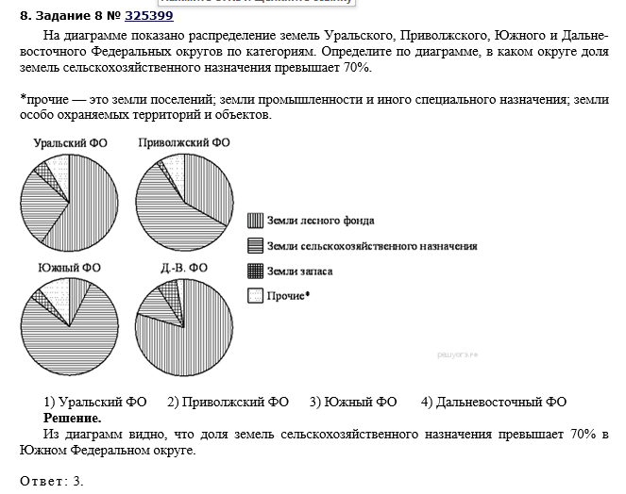
Задание 8
@Чупрова Надежда Тимофеевна

Slide 11
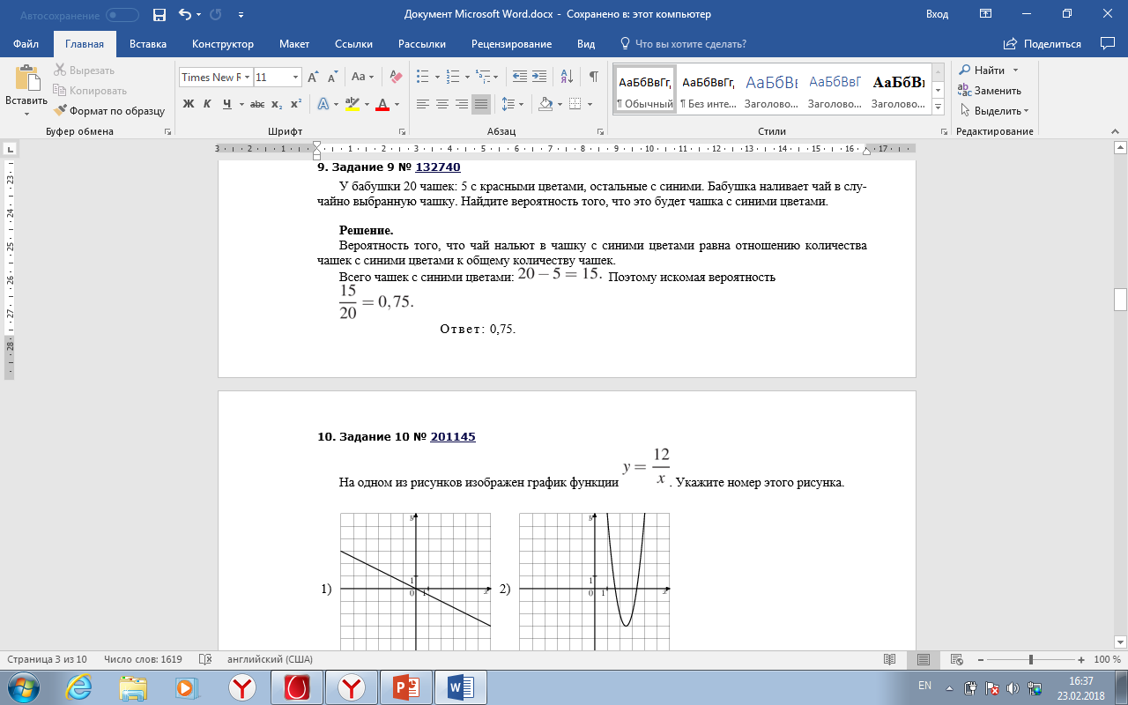
Задание 9
@Чупрова Надежда Тимофеевна

Slide 12
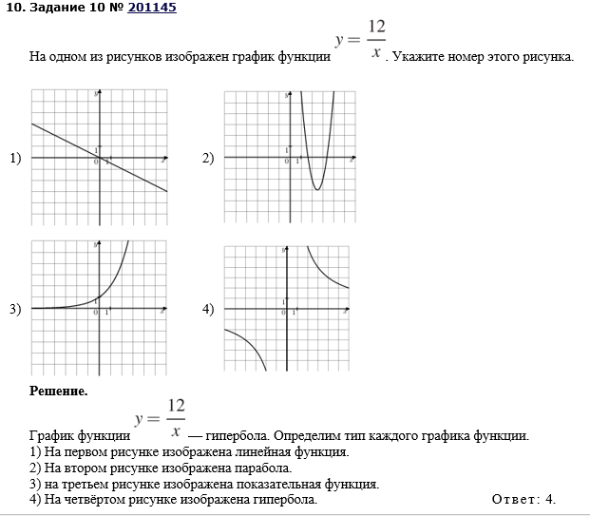
Задание 10
@Чупрова Надежда Тимофеевна

Slide 13
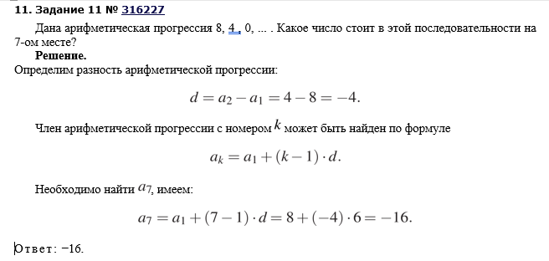
Задание 11
@Чупрова Надежда Тимофеевна

Slide 14
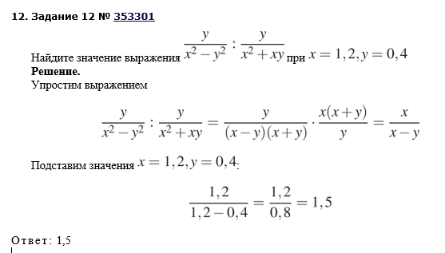
Задание 12
@Чупрова Надежда Тимофеевна

Slide 15
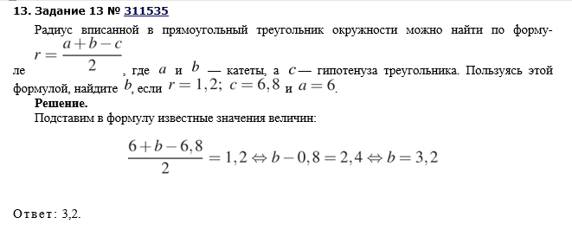
Задание 13
@Чупрова Надежда Тимофеевна

Slide 16
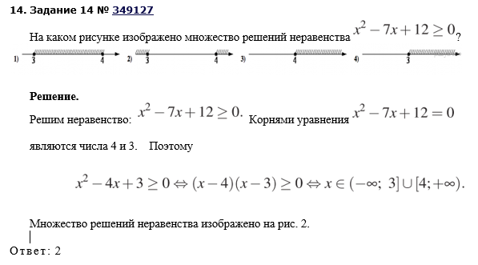
Задание 14
@Чупрова Надежда Тимофеевна

Slide 17
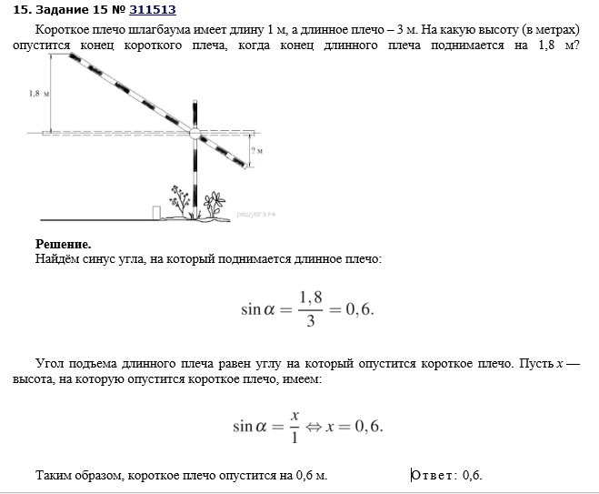
Задание 15
@Чупрова Надежда Тимофеевна

Slide 18
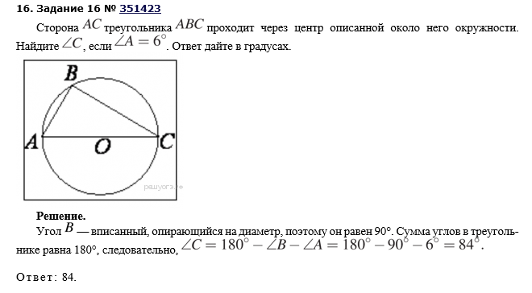
Задание 16
@Чупрова Надежда Тимофеевна

Slide 19
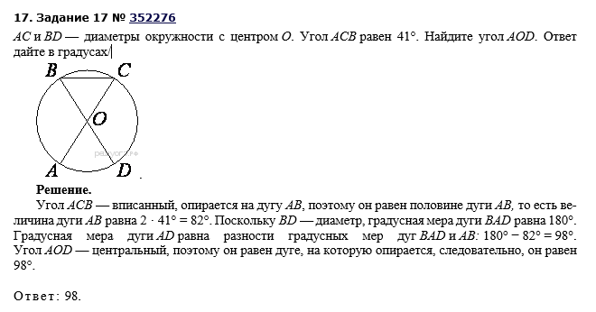
Задание 17
@Чупрова Надежда Тимофеевна

Slide 20
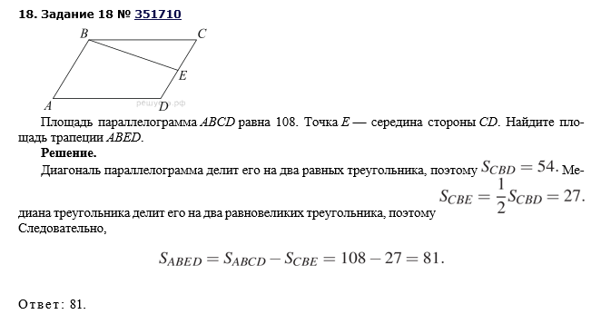
Задание 18
@Чупрова Надежда Тимофеевна

Slide 21
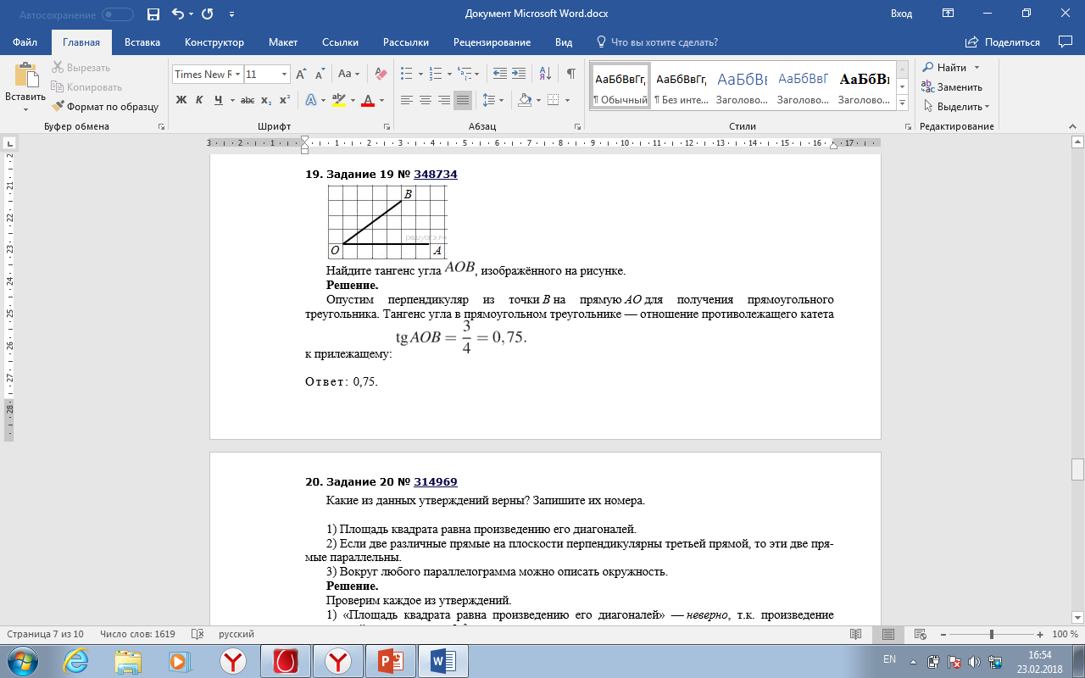
Задание 19
@Чупрова Надежда Тимофеевна

Slide 22
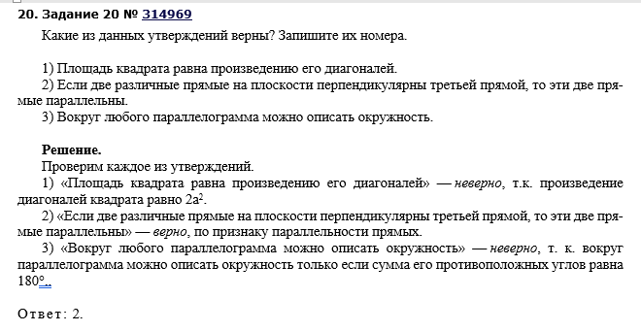
Задание 20
@Чупрова Надежда Тимофеевна

Slide 23
2 часть С подробным оформлением решения
@Чупрова Надежда Тимофеевна

Slide 24
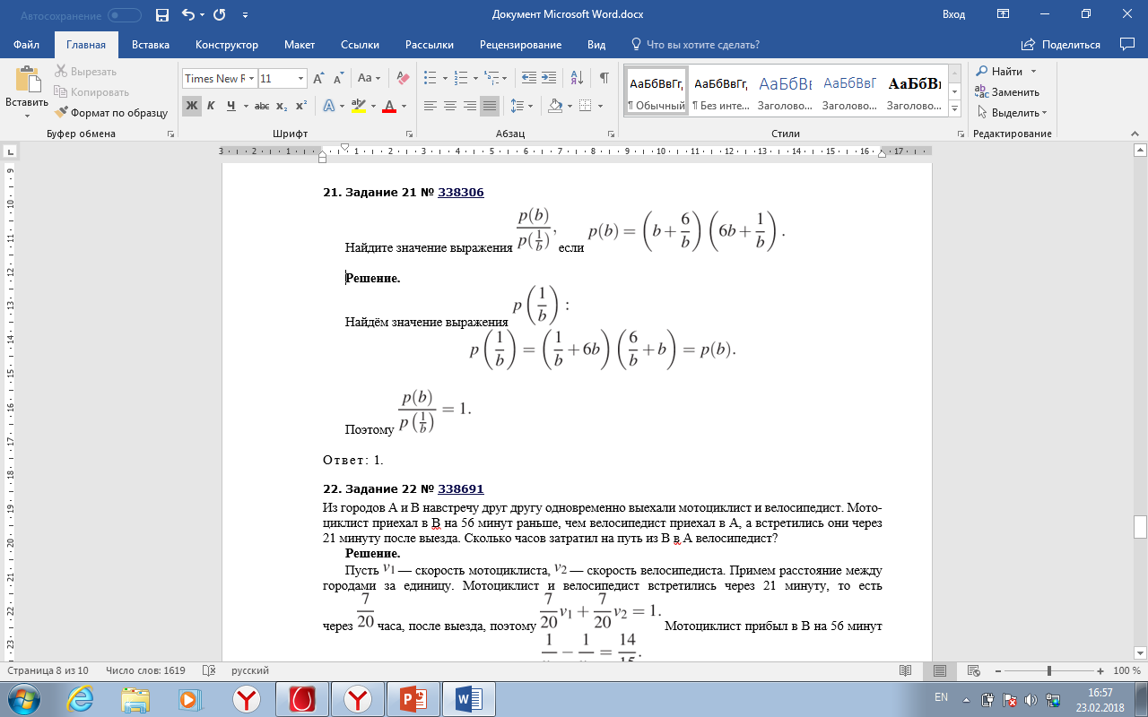
Задание 21
@Чупрова Надежда Тимофеевна

Slide 25
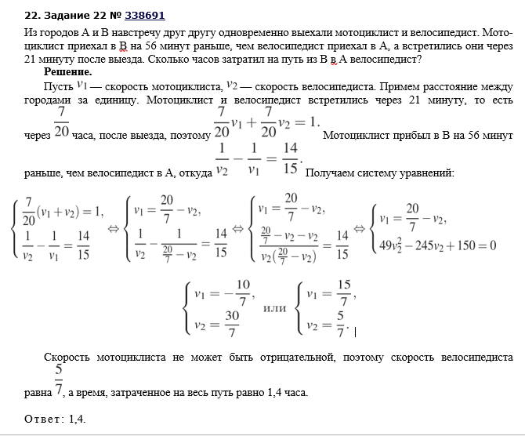
Задание 22
@Чупрова Надежда Тимофеевна

Slide 26
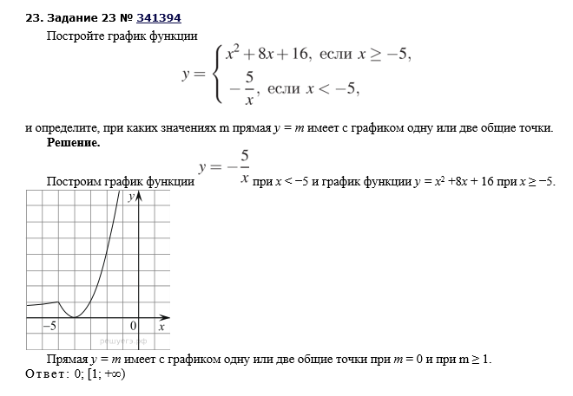
Задание 23
@Чупрова Надежда Тимофеевна

Slide 27
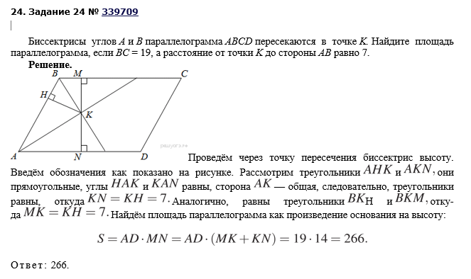
Задание 24
@Чупрова Надежда Тимофеевна

Slide 28
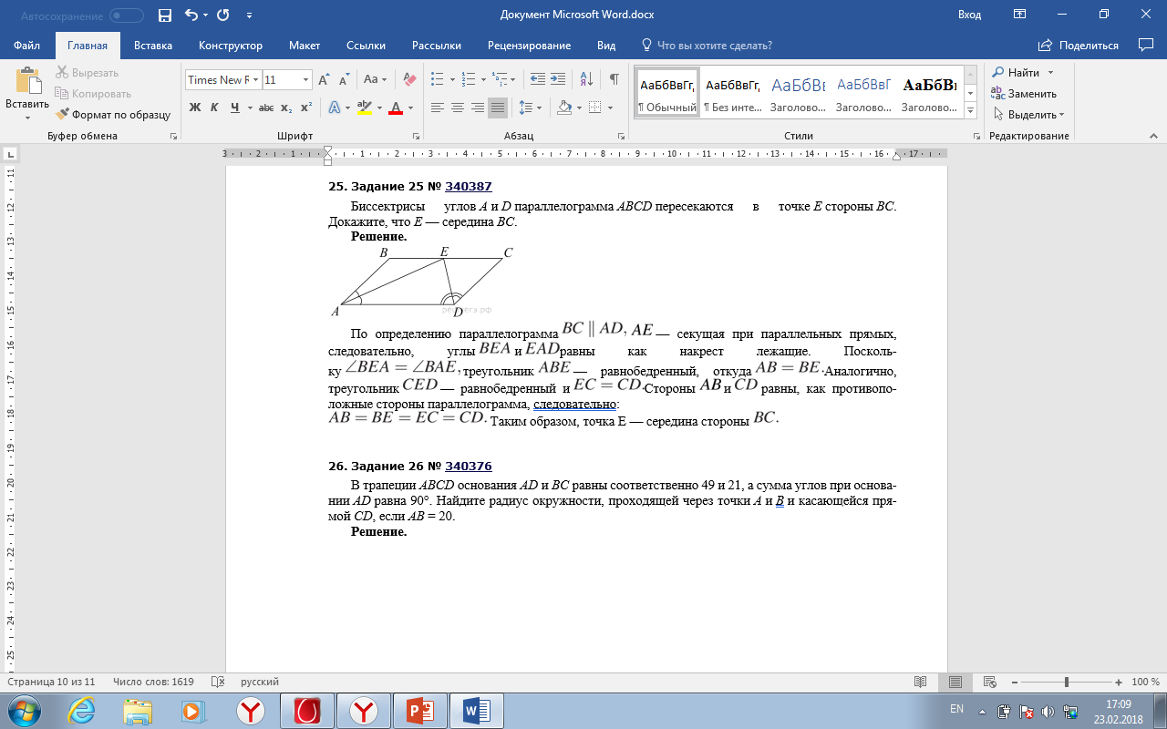
Задание 25
@Чупрова Надежда Тимофеевна

Slide 29
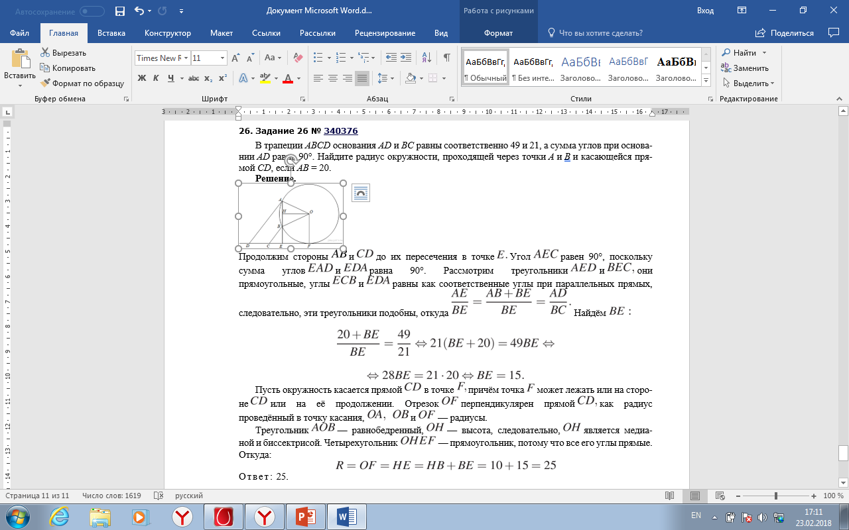
Задание 26
@Чупрова Надежда Тимофеевна

Slide 30
Источник информации:
https://oge.sdamgia.ru/
@Чупрова Надежда Тимофеевна

Slide 31
Разбор варианта ОГЭ математика 9 класс
Чупрова Надежда Тимофеевна
учитель математики МБОУ «Цилемская СОШ»
Республика Коми, Усть-Цилемский район,
с. Трусово
2018 г.
@Чупрова Надежда Тимофеевна

